Slide 1
Egipatski kanon
Marijana Pili, učiteljica matematike, OŠ Pušća

Slide 2
staroegipatska umjetnost
svakodnevni život i religija glavne su okosnice kulture Starog Egipta
umjetnost je imala važnu ulogu
proučavanjem staroegipatske umjetnosti i arhitekture uočene su različite pravilnosti (simetričnost, omjeri,...)

Slide 3
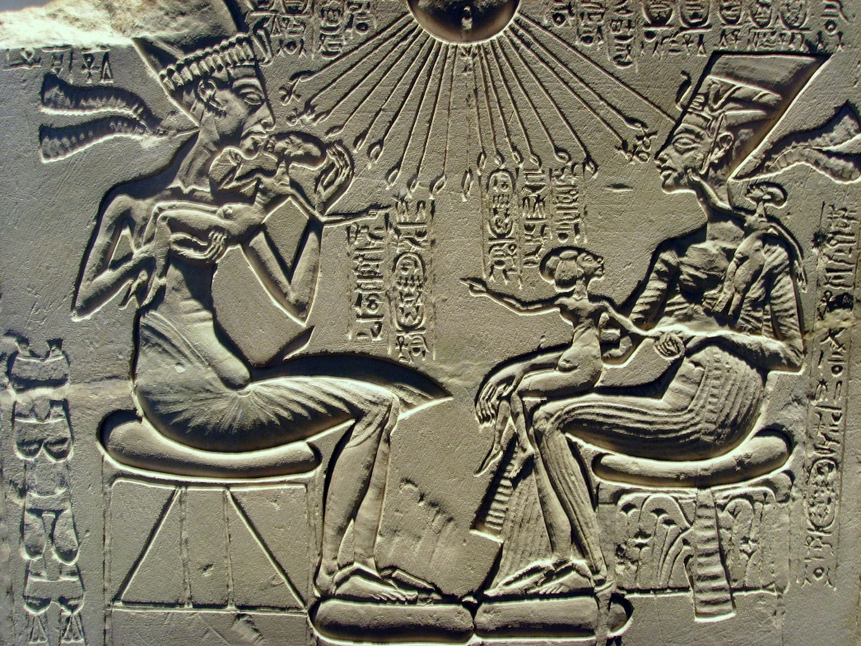
staroegipatska umjetnost
likovi na freskama i reljefima su plošne strukture s izraženim hijerarhijskim obilježjima, a najzastupljeniji su bogovi i faraon sa svojom obitelji
njima su posvećeni hramovi i većina kipova, koje sve odlikuje simetričnost

Slide 4
Mjerne jedinice u starom egiptu
stari Egipćani poznavali su tri mjerne jedinice koje su bile izvedene iz ljudskog tijela
lakat je bio jednak dužini sedam dlanova koji su pak bili jednaki širini četiri prsta
dužinu stopala uzimali su kao mjernu jedinicu tijela, tako da je prosječna visina čovjeka iznosila 7 njegovih stopala

Slide 5
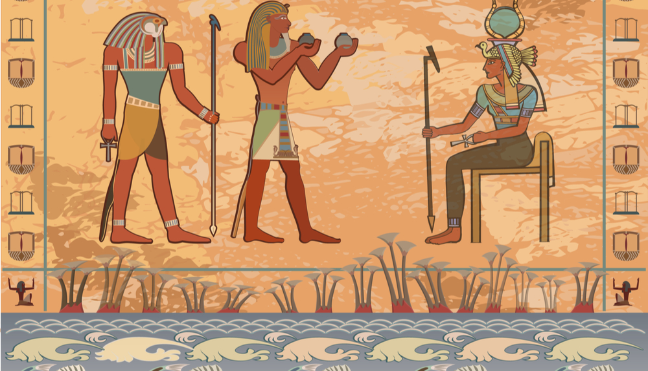
Egipatski kanon
oblikovanje skulptura i slika koje prikazuju ljudsko tijelo u starom je Egiptu bilo određeno kompozicijskim zakonom
Egipatski kanon je skup nepisanih pravila (kompozicijski zakon) po kojem su oblikovane skulpture i slike u egipatskoj umjetnosti
na slikama su samo ramena i oko nacrtani en face, a sve ostalo je u profilu

Slide 6
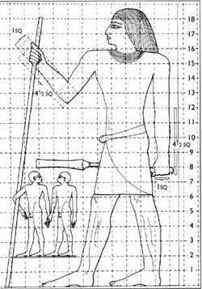
Egipatski kanon
kod prikazivanja ljudskog lika kao nepomičnog, simetričnog i vrlo proporcionalnog u sjedećem ili stojećem položaju Egipćani su koristili matematički rešetkasti sistem
na taj način bili su u mogućnosti povezati svaki pojedini dio ljudskog lika kojega su prikazivali

Slide 8
Egipatski kanon
Egipćani su se striktno držali rešetkastog sistema, ali se on mijenjao kroz vrijeme, zajedno sa promjenama u shvaćanju idealne ljudske ljepote

Slide 9
Egipatski kanon
za vrijeme Srednjeg Kraljevstva (12. dinastija) umjetnici su razvili mrežu koja se održala stoljećima
sastojala se od 18 jednakih kvadrata u koje se ukalupljivalo ljudsko tijelo od stopala do linije kose

Slide 10
Egipatski kanon
u prikazu stojeće figure dva kvadrata korištena su za lice (od linije kose do baze vrata), 10 kvadrata od vrata do koljena, pri čemu je na 11. kvadratu pupak
6 kvadrata je od koljena do stopala
na 17. kvadratu je nos, a 19. kvadrat korišten je za kosu, ali se nije brojao s ostatkom tijela
sjedeća figura sastojala se od 14 kvadrata ili 15 zajedno s kosom

Slide 11
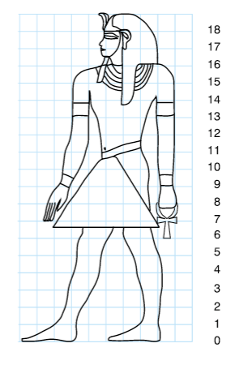
Egipatski kanon
u prikazu ljudskog tijela pomoću kvadratne mreže omjer položaja čela (18. kvadrat) i pupka (11. kvadrat) iznosi 1.636
prijelazom na kvadratnu mrežu gdje je čelo na visini 21. kvadrata, a pupak na visini 13. kvadrata omjer se smanjuje na 1.615 te postaje još bolja aproksimacija vrijednosti poznate pod nazivom zlatni rez

Slide 12
Egipatski kanon
kvadratne mreže nisu bile precizne već su služile kao grubi predložak za pozicioniranje i crtanje ljudskih tijela
s matematičkog stajališta zanimljivo je uočiti potrebu za ”organiziranjem ravnine”, odnosno začetak koordinatnog sustava

Slide 13
Ponovimo – pravokutni koordinatni sustav u ravnini

Slide 14
koordinatni sustav
y-os ili ordinatna os
oD ČEGA SE SASTOJI KOORDINATNI SUSTAV?
x-os ili apscisna os
y-os ili ordinatna os
O – ishodište koordinatnog sustava (0, 0)
x-os i y-os su međusobno okomite i sijeku se u točki O
ishodište
x-os ili apscisna os

Slide 15
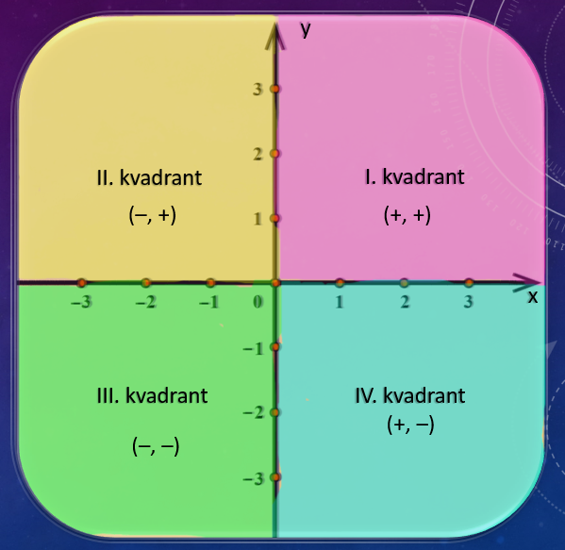
kvadranti
koordinatne osi dijele ravninu na četiri jednaka dijela, koja nazivamo kvadranti
I. kvadrant (+, +)
II. kvadrant (–, +)
III. kvadrant (–, –)
IV. kvadrant (+, –)

Slide 16
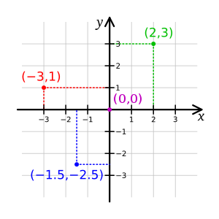
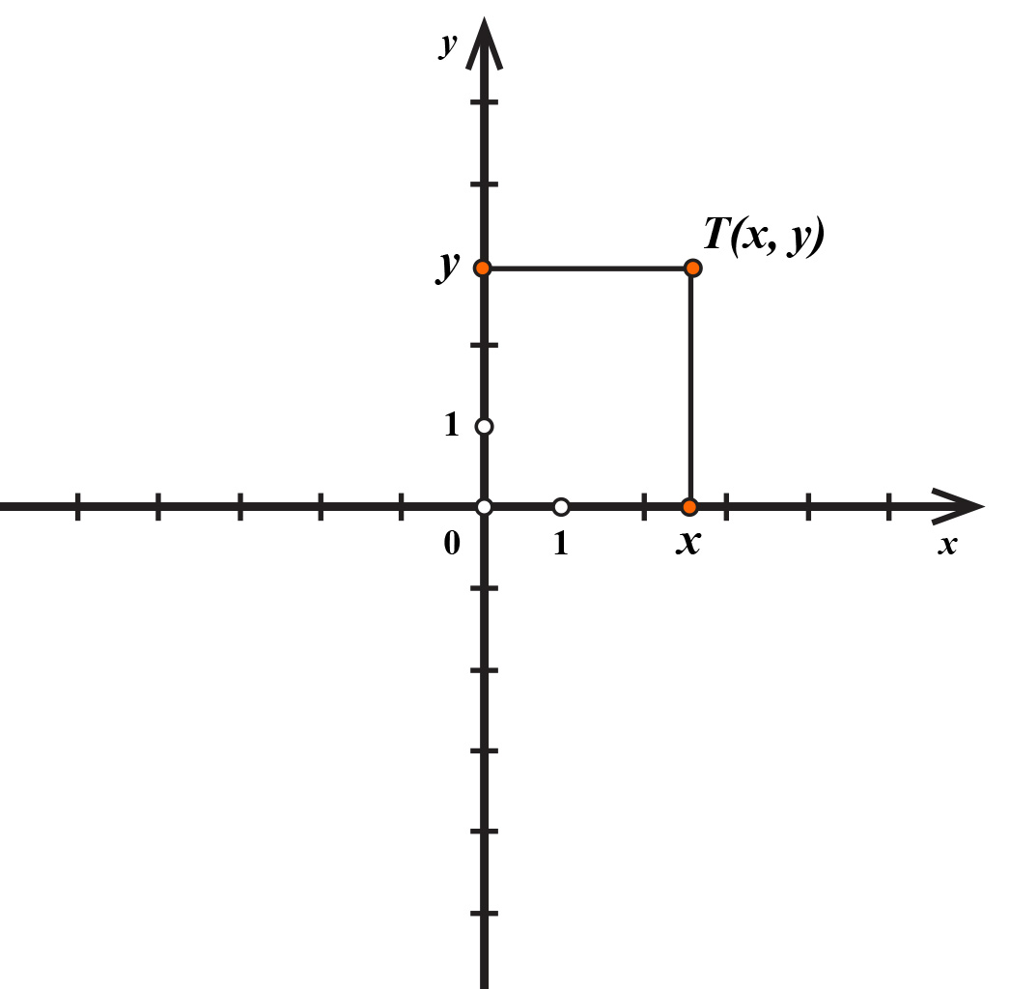
Koordinate točke
točki T ravnine pridružuju se dvije koordinate: apscisa (iks koordinata) i ordinata (ipsilon koordinata)
svakoj točki T ravnine je pridružen uređen par realnih brojeva (x, y) i to zapisujemo: T(x, y)
Koordinate točke

Slide 17
Literatura
https://repozitorij.pmf.unizg.hr/islandora/object/pmf%3A1408/datastream/PDF/view
https://www.historymuseum.ca/cmc/exhibitions/civil/egypt/egcw05e.html
http://likovna-kultura.ufzg.unizg.hr/Ucimo-gledati-zine/Broj%201/proporcije%20ljudskog%20lika.htm
https://hr.wikipedia.org/wiki/Egipatski_kanon
https://hr.wikipedia.org/wiki/Koordinatni_sustav

